Slide 1
“Auditoría del Sistema de Gestión de la Calidad basado en la Norma Internacional ISO 9001: 2008, de los Procesos de Soporte en la empresa Redpartner S.A., ubicada en Quito provincia de Pichincha por el periodo de Julio a Diciembre del 2013”
Departamento de Ciencias Administrativas, Económicas y de Comercio Carrera: Finanzas y Auditoría
Karina Azucena Espinosa Melo

Slide 2
PROBLEMÁTICA
Problemática: Existen oportunidades de mejora en los procesos de Gestión Financiera, Gestión de Recursos Humanos y Gestión de Tecnologías de la Información, los cuales no han sido identificados, conduciendo a que no se esté utilizando de forma eficiente, eficaz y económica los recursos de la empresa.

Slide 3
OBJETIVOS
OBJETIVO GENERAL
Realizar una Auditoría del Sistema de Gestión de la Calidad basado en la Norma Internacional ISO 9001: 2008, de los Procesos de Soporte: Gestión Financiera, Gestión de Talento Humano y Gestión de Tecnologías de la Información en la empresa Redpartner S.A., con el propósito de establecer el cumplimiento de la norma e identificar oportunidades de mejora para la misma y de esta forma lograr los objetivos establecidos por la alta gerencia.

Slide 4
OBJETIVOS ESPECÍFICOS
Recopilar información referente a la constitución de la compañía, estatutos, sistema de gestión de calidad, y otros para conocer el ámbito en el que se desarrolla la empresa.
Dar a conocer las normas aplicables y el marco teórico que servirán como base para el desarrollo de la auditoría de calidad de la empresa redPartner.
Realizar un análisis de la empresa, integrando el ambiente interno y externo, para determinar la situación actual de la misma.
Planificar y ejecutar la auditoria de calidad para establecer el cumplimiento de los requisitos establecidos en la Norma Internacional ISO: 9001:2008 y a su vez identificar las no conformidades, así como establecer las oportunidades de mejora.
Establecer los aspectos positivos y negativos como resultado de ejecución de la auditoría de calidad y establecer conclusiones y recomendaciones dirigidas a mejorar los procesos de soporte.

Slide 5
ASPECTOS GENERALES
La empresa redPartner S.A., tiene como objeto social desarrollar, adaptar, adquirir, traducir, reproducir, importar, exportar, comercializar y distribuir, directa e indirectamente, soporte lógico para computador.

Slide 6
LA EMPRESA
Constitución
30 de Septiembre de 1996 por Lina Forero y Rafael Guzmán con un capital suscrito de 40.000.000 de sucres
WWW SISTEMAS S.A
Registro Mercantil
9 de diciembre de 1996
Capital Suscrito y dividido en 4000 acciones ordinarias y nominativas
Resolución 04. Q. IJ
9 de Julio del 2004
Conversión de sucres a dólares.
USD$ 1.600
Cambio de nombre
11 de Junio del 2004
“redPartner S.A”

Slide 7
ALIANZAS ESTRATÉGICAS
Oracle – Nº 1 en software corporativo.
145 países.
14 billones de dólares

Slide 8
CLIENTES
Consejo Nacional Electoral
Cooperativa Jardín Azuayo
Superintendencia de economía popular y solidaria
Servientrega Ecuador S.A
Ecuador Telecom S.A

Slide 9
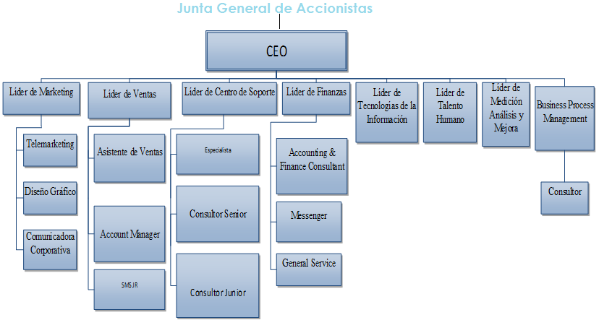
ORGANIGRAMA ESTRUCTURAL

Slide 10
MAPA DE PROCESOS

Slide 11
BASE LEGAL
Generales
Auditoría
Calidad
Constitución de la República del Ecuador.
Código tributario
Código de Comercio
Ley de Seguridad Social
Ley del consumidor
NAGAS
Norma ISO 19011
Ley Sistema Ecuatoriano de la Calidad
Hacer Bien y Hacer Mejor
Norma ISO 9000:2005
Norma ISO 9001:2008

Slide 12
Concepto
Requisitos para el cumplimiento del sistema de gestión de calidad.
Objetivo
Evaluar la capacidad de la organización para cumplir los requisitos del cliente, los legales y los reglamentarios aplicables al producto y los propios de la organización.
Aplicación
Todas las organizaciones

Slide 13
Sistema de gestión de la calidad
Sistema de Gestión
Dirigir y controlar
Calidad

Slide 14
Sistema de gestión de la calidad

Slide 15
Metodología para la Auditoría del Sistema de Gestión de la Calidad
Oportunidades de Mejora
Grado de cumplimiento de los requisitos
Auditoría de gestión de calidad
Hallazgos de Auditoría
SGC
Eficiencia

Slide 16
Planeación y Programación
Ejecución de la Auditoría
Informe de Resultados
Seguimiento de Auditoría
Fases de Auditoría
Clasificación
Primera Parte
Segunda Parte
Tercera Parte

Slide 17
Análisis Interno
ANÁLISIS SITUACIONAL
Gestión Financiera
Gestión de Talento Humano
Gestión de Tecnologías de la Información

Slide 18
APLICACIÓN PRÁCTICA

Slide 19
Incio
Incio
Objetivos
Alcance
Recursos
Responsabilidades
Competencias
Procedimientos
Objetivos
Alcance
Recursos
Responsabilidades
Competencias
Planeación y Programación
Planeación y Programación
Preparación de Actividades de Auditoria
Preparación de Actividades de Auditoria
Papeles de Trabajo
Papeles de Trabajo
Plan de Auditoría
Ejecución de la Auditoria
Listas de verificación
Ejecución de la Auditoria
Listas de verificación
Programa Reunión de Apertura
Programa de Auditoria por proceso
No conformidades
no
si
Problema u oportunidades de mejora
SACP
Seguimiento de ACM
Plan de Acción
Informe de Auditoría
Comunicación de Resultados

Slide 20
GESTIÓN FINANCIERA
Requisitos
Observaciones
4 | 4.2.2 4.2.3 4.2.4
5
6 | 6.1
7
8 | 8.2.3
4.2.3
Procedimientos para el control de documentos
6.1
Planificación para proveer los recursos
No se ha definido un presupuesto
8.2.3
Política para la actualización de los procesos e indicadores
Política de reuniones periódicas con la gerencia

Slide 21
GESTIÓN DE TALENTO HUMANO
Requisitos
Observaciones
4 | 4.2.2 4.2.3 4.2.4
5 | 5.5.1 5.5.3
6 | 6.1 6.2 6.2.1 6.2.2 6.3 6.4
7
8 | 8.2.3
4.2.3
Procedimientos para el control de documentos.
5.5.1
Definición descriptivos de puestos, manuales de funciones
8.2.3
Política para la actualización de los procesos e indicadores
Política de reuniones periódicas con la gerencia
Revisiones a los documentos sin periodicidad.
6.2
Formato de requisición de personal no utilizado
Evidencias de inducciones
Política Salarial no definida
Notes:
5.5.1

Slide 22
GESTIÓN DE TECNOLOGÍAS DE LA INFORMACIÓN
Requisitos
Observaciones
4 | 4.2.2 4.2.3 4.2.4
5 | 5.5.3
6 | 6.1 6.3
7 | 7.2.3 7.6
8 | 8.2.3
4.2.3
6.1
8.2.3
Política para la actualización de los procesos e indicadores
Política de reuniones periódicas con la gerencia
7.6
Manuales o instructivos para el personal
Procedimientos para el control de documentos.
Planificación para proveer los recursos
Suspensión del portal –fuente de información
Requerimiento para la provisión de recursos por parte de TI – vía mail.
Periodicidad de inventarios físicos

Slide 23
CONCLUSIONES Y RECOMENDACIONES

Slide 24
CONCLUSIONES
RECOMENDACIONES
Alianzas estratégicas y además tiene un alto compromiso con la sociedad.
La implementación de la ISO 9001:2008, le ha traído beneficios, permitiendo diseñar sus procesos.
Se identificaron ciertas oportunidades de mejora provenientes de acciones preventivas, inmediatas, correctivas y de mejora.
Todavía existen procesos por definirse o elaborarse.
Analizar la posibilidad de seguir ampliándose en el mercado con alianzas estratégicas.
Mantener la certificación.
Dar cumplimiento a los planes de acción propuestos para cada una de las oportunidades de mejora identificadas.
Actualizar el mapa de procesos.

Slide 25
CONCLUSIONES
RECOMENDACIONES
No se cuenta con un manual de auditoria.
No existe un área de contabilidad.
No existe un Plan Operativo
No se realizan reuniones periódicas entre gerencia y los líderes de área.
La gerencia general no dispone del tiempo suficiente para el SGC
Elaborar un manual de procedimiento de auditoría, considerando las normas ISO 19011:2011.
Realizar un análisis del costo – beneficio.
Elaborar un Plan Operativo.
Política para mantener reuniones periódicas con la gerencia y los líderes de cada área.
Delegar la responsabilidad a MAM.

Slide 26
GRACIAS

